Slide 2
Cellenza
Xamarin

Slide 3
Plan
Ecosystème Mobile
Xamarin particularité
Comment ça marche ?
Allo World

Slide 4
Qui somme nous ?
Lionel NIMONG (@lionelthemonk)
Philippe LORIEUL
Aurélien GALTIER (@AurelienGaltier)

Slide 5
Kata Xamarin
Ecosystème mobile?

Slide 6
Pourquoi le mobile?
Grand nombre d’utilisateurs
Nombreux projets
Projets intéressants à venir

Slide 7

Paysage des plateformes mobiles
3 acteurs principaux
Android (67%)
iOS (24%)
Windows Phone (7%)
Quelques autres (2%)
Notes:
L’objectif est de garantir une performance plancher tout au long du cycle de vie de l’application

Slide 8
Le Mobile Aujourd’hui ?
Web Mobile (HTML5/CSS3)
Magic Box (Write Once, Run Anywhere - Cordova)
Application Native

Slide 9
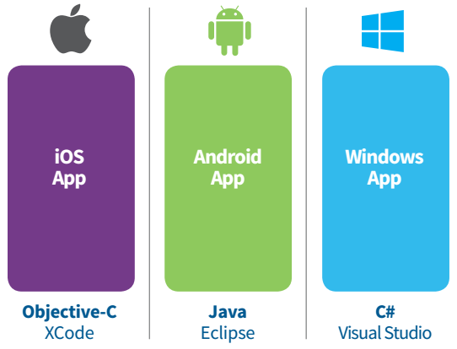



L’application native
Performances optimales
« Look and Feel » attendu
Ecriture de l’application 3 fois
Coût élevé
Maintenance
Formation
Recrutement
Délais de mise sur le marché importants

Slide 10
Kata Xamarin
Xamarin particularité ?

Slide 11
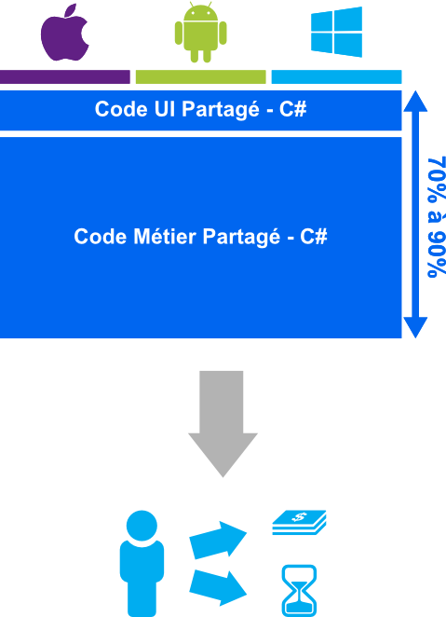
Xamarin particularité ?
Performances optimales
« Look and Feel » attendu
80% de code commun
Réduction des coûts
Maintenance
Recrutement
Formation
Mise sur le marché rapide
Moins de code
Equipes rapidement opérationnelles

Slide 12
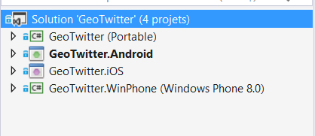
Quel intérêt ?
Intégré a Visual Studio
C#
1 langage pour toutes les plateformes
Peut de formation
Code réutilisable
Mutualiser le code métier
Framework existant
MVVM Light
Azure Mobile Services

Slide 13
Comment ça marche
Xamarin.IOS
Xamarin.Android
Mono

Slide 14
Comment ça marche ?
On IOS (Xamarin)
Code compilé en Natif ARM
Android (Xamarin)
Code compilé en IL (Intermediate Language)
Framework Monodroid
Compilé en a l’éxécution (Just-in-Time)
Windows Phone
Silverlight/WinRT

Slide 15
Comment ça marche
On a bien 3 appli (une par plateforme)
Même langage => code partagé
Code spécifique dans les projets « plateforme »
Points communs dans le code partagé
Le but => plus de code partagé et moins de code spécifique

Slide 16
Comment ça marche ?
Démo « Allo World »

Slide 17
Kata Xamarin
Xamarin Forms

Slide 18
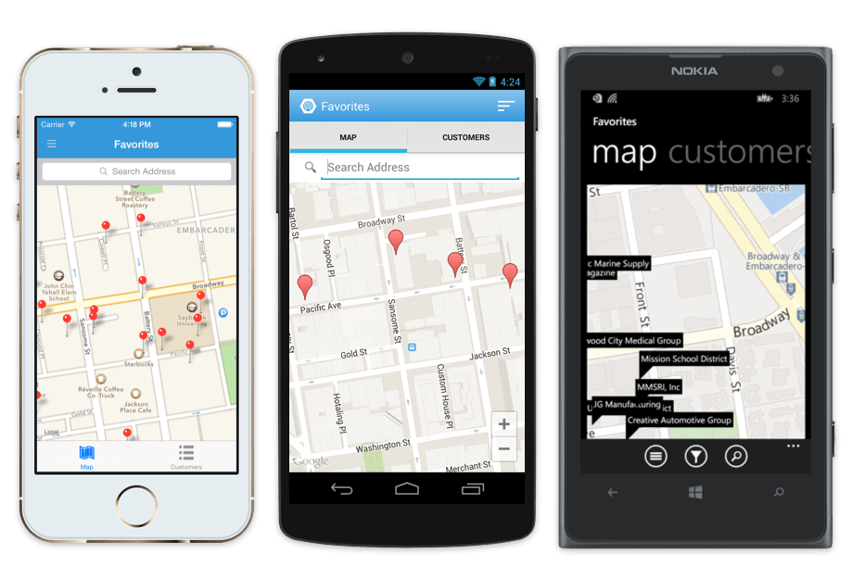
Xamarin Forms
Un seul code UI
XAML
Pattern MVVM

Slide 19
Questions ?
Questions ?

